Slide 1




Evolution de la qualité de service des accès fibre mars 2022 - juillet 2025

Slide 2
Avant propos
Les informations actuellement disponibles sur la qualité de service des accès fibre sont fournies à l’initiative de l’ARCEP soit sur son propre site soit sur celui des OI. Elles sont réparties en plusieurs volets.
D’une part, au titre de la décision 2020-1432 de l’ARCEP, la plupart des opérateurs d’infrastructure (OI) produisent plus ou moins ponctuellement des fichiers Excel mensuels contenant les 42 indicateurs définis par l’ARCEP, pour 27 desquels, l’ARCEP à défini un seuil d’acceptabilité. Ils sont répartis en différentes catégories entre production, hébergement et SAV : 10 pour la production et 8 pour le SAV sont les plus communément remplis. Les neuf derniers sont encore répartis entre ces catégories mais sont moins fréquemment renseignés. Les OI publient ces informations sans contrôle par un tiers de confiance.
D’autre part, l’ARCEP publie trimestriellement un observatoire de la situation dans lequel elle décrit les efforts faits par les OI et les opérateurs commerciaux (OC) pour améliorer la situation aussi bien pour le déploiement que pour la maintenance. Ces informations sont collectées par l’ARCEP principalement auprès des opérateurs commerciaux, afin de permettre d’apprécier la qualité perçue par l’utilisateur final au travers des taux de pannes et d’échecs au raccordement identifiés par les opérateurs commerciaux à l’échelle de chaque réseau et chaque département. » . A ce jour, ces données ne sont pas auditées.
La dernière édition de de l’observatoire présente deux indicateurs complémentaires permettant de rendre compte de l’expérience des utilisateurs : le taux de mises en service dans un délai de 60 jours et le taux d’abonnés affectés par au moins une panne dans le mois.
Par ailleurs, depuis mars 2025, l’observatoire rend compte de l’évolution des indicateurs relatifs au respect des processus industriels par les opérateurs commerciaux pour la réalisation des raccordements. Ces indicateurs portent sur un nombre limité de réseaux. Des travaux sont en cours pour élargir le périmètre d’analyse à d’autres réseaux.
Enfin, comme lors des précédentes éditions, l’observatoire rend compte de l’évolution des taux de pannes et d’échecs au raccordement tels que définis dans le premier observatoire, publié fin juillet 2023.

Slide 3
Évolution de la QS des OI
Au vu de leurs publications dans le cadre de la décision n° 2020-1432 de l’Arcep en date du 8 décembre 2020.
A ce jour, ces informations ont été publiées jusqu’en juillet 2025 sauf pour FREE, Gravelines Network, Numericable, Île de France Smart Services et SFR-FTTH qui ne sont disponibles que jusqu’en décembre 2024.

Slide 4
Méthode d’analyse
Pour la présente restitution de son analyse, l’Afutt s’appuie sur deux types d’information pour chacun des OI :
Le nombre d’indicateurs conformes aux seuils définis par l’ARCEP
La moyenne des notes de 0 à 20 attribuées à chacun des indicateurs d’un OI en fonction de sa valeur par rapport au seuil précédent pour l’ensemble des indicateurs d’un OI. Cette note permet une évaluation moins manichéenne que la seule conformité aux seuils définis par l’ARCEP.
Nota :
> le mode de coloration des cellules des différents tableaux est décrit en fin de document.
> Les résultats ont été consolidés au niveau des maisons mères des opérateurs d’infrastructures, mais les personnes intéressées à connaitre la qualité rendue à l’échelle de chaque OI territorial, peuvent en faire la demande à l’AFUTT

Slide 5
Évolution globale de la QS des OI
résultats pour l’ensemble des OI sur le territoire
résultats par maison mère
 | mars-22 | juil.-25
Nb. Moyen d'indicateurs conformes aux seuils ARCEP sur 27 : | 7 | 15
% OI > 10 | 22% | 75%
NB moyen d'indicateurs notés : | 12 | 21
Nb OI ayant 27 indicateurs notés : | 0 | 18
Note moyenne : | 5,3 | 10,3
% note > 10 : | 7% | 56%
Les tableaux ci-dessus montrent une amélioration de la qualité entre mars 2022 et juillet 2025 mais aussi une très forte disparité entre les maisons mères des OI tant dans leur niveau de qualité que dans leur évolution
Par ailleurs, aujourd’hui encore, aucune maison mère ne respecte la totalité des objectifs de QoS fixés en 2020

Slide 6
Évolution de la QS production
Résultats par maison mère
Résultats pour l’ensemble des OI sur le territoire
 | mars-22 | juil.-25
Nb. moyen d'indicateurs PRODUCTION conformes aux seuils ARCEP sur 10 : | 3 | 6
Nombre total d'indicateurs conformes : | 258 | 541
Note moyenne : | 6,3 | 10,4
Ici aussi on peut voir que la QS s’est améliorée entre mars 2022 et juillet 2025 mais qu’il subsiste toujours de fortes disparités entre les meilleures et les pires.
NB : La production est relative au déploiement de la fibre.

Slide 7
Évolution de la QS SAV
Résultats pour l’ensemble des OI sur le territoire
Résultats par maison mère
 | mars-22 | juil.-25
Nb. moyen d'indicateurs SAV conformes aux seuils ARCEP sur 8 : | 3,6 | 5,1
Nombre total d'indicateurs conformes : | 277 | 494
Note moyenne : | 8,5 | 11,7
Pour le SAV l’amélioration entre mars 2022 et juillet 2025 est assez nette, mais les disparités sont grandes entre maisons mères

Slide 8
Évolution du taux de signalisation sur parc (NRO-DTIO)
Indicateur 17 : Taux de signalisations sur parc (NRO-DTIO) sur une période d’un mois (seuil plafond de 1%)
Maison mère | T3 2022 | juil.-25
Lumière | 0,0% | 0,1%
Altitude (hors rachats en 2021) | 0,1% | 0,1%
Altice (rachats en 2020) | 0,0% | 0,1%
Orange OI | 0,1% | 0,1%
Altice (hors rachats en 2020) | 0,2% | 0,1%
Régies et syndicats | 0,1% | 0,1%
Orange Concessions | 0,1% | 0,1%
Altitude (rachats en 2021) | 0,8% | 0,4%
Axione | 0,1% | N/A
Réseau Optique de France (FREE Infrastructure) | 1,8% | N/A
Indicateur 17 : Nombre d’OI avec cet indicateur conforme v/s nb total par maison mère (seuil plafond de 1%)
Maison mère | T3 2022 | juil.-25
Lumière | 4/4 | 5/5
Altitude (hors rachats en 2021) | 16/16 | 15/15
Altice (rachats en 2020) | 1/1 | 6/6
Orange OI | 6/6 | 7/7
Altice (hors rachats en 2020) | 21/22 | 19/19
Régies et syndicats | 2/2 | 2/2
Orange Concessions | 16/16 | 16/16
Altitude (rachats en 2021) | 7/9 | 9/9
Axione | 14/14 | N/A
Réseau Optique de France (FREE Infrastructure) | 0/1 | N/A
Légende
0% | 100%
1% | 80%
2% | 60%
3% | 50%
 | 40%
 | 30%
 | 20%
 | 10%
 | 0%
Sur cet indicateur,
l’objectif de qualité fixé est très largement tenu
 | T3 2022 | juil.-25
Nb. moyen d'OI conformes au seuil ARCEP de 1% : | 78/82 | 79/79
soit : | 95% | 100%

Slide 9
Évolution du taux de respect du délai de rétablissement des accès avec qualité de service renforcée
Indicateur 19 : Taux de respect du délai de rétablissement des accès avec qualité de service renforcée (seuil plancher de 80%)
Maison mère | T3 2022 | juil.-25
Régies et syndicats | 0% | 100%
Altice (rachats en 2020) | N/A | 67%
Axione | 46% | 67%
Orange Concessions | N/A | 33%
Orange OI | 32% | 29%
Altice (hors rachats en 2020) | N/A | 23%
Altitude (hors rachats en 2021) | 0% | 13%
Altitude (rachats en 2021) | 0% | 0%
Lumière | 0% | N/A
Réseau Optique de France (FREE Infrastructure) | N/A | N/A
Indicateur 19 : Nombre d’OI avec cet indicateur conforme v/s nb total par maison mère (seuil plafond de 80 %)
Maison mère | T3 2022 | juil.-25
Régies et syndicats | 0/1 | 1/1
Axione | 5/14 | 3/6
Altice (rachats en 2020) | N/A | 4/6
Orange Concessions | N/A | 1/3
Orange OI | 0/3 | 0/2
Altice (hors rachats en 2020) | N/A | 2/19
Altitude (hors rachats en 2021) | 0/15 | 2/16
Altitude (rachats en 2021) | 0/9 | 0/9
Lumière | 0/1 | N/A
Réseau Optique de France (FREE Infrastructure) | N/A | N/A
Légende
0% | 100%
60% | 80%
70% | 60%
80% | 50%
 | 40%
 | 30%
 | 20%
 | 10%
 | 0%
 | T3 2022 | juil.-25
Nb. moyen d'OI conformes aux seuils ARCEP de 80 % : | 33/43 | 41/62
soit : | 77% | 66%
Si le respect du délai a progressé depuis le T3 2022, beaucoup trop d’OI restent loin du seuil défini par l’ARCEP.

Slide 10
Évolution du délai moyen de rétablissement sur le segment PRDM-PM
Indicateur 20: Délai moyen de rétablissement sur le segment PRDM-PM (seuil plafond de 8 HO)
Maison mère | T3 2022 | juil.-25
Lumière | N/A | 0
Réseau Optique de France (FREE Infrastructure) | N/A | 0
Axione | 0 | 1
Altitude (rachats en 2021) | 0 | 1
Altice (rachats en 2020) | N/A | 3
Régies et syndicats | N/A | 3
Orange Concessions | N/A | 4
Orange OI | 30 | 12
Altitude (hors rachats en 2021) | 0 | 14
Altice (hors rachats en 2020) | N/A | 16
Indicateur 20 : Nombre d’OI avec cet indicateur conforme v/s nb total par maison mère (seuil plafond de 8 HO)
Maison mère | T3 2022 | juil.-25
Lumière | N/A | 5/5
Réseau Optique de France (FREE Infrastructure) | N/A | 1/1
Axione | 14/14 | 11/11
Altitude (rachats en 2021) | 9/9 | 8/8
Altice (rachats en 2020) | N/A | 3/3
Régies et syndicats | N/A | 2/2
Orange Concessions | N/A | 7/9
Orange OI | 0/2 | 3/4
Altitude (hors rachats en 2021) | 15/15 | 9/13
Altice (hors rachats en 2020) | N/A | 11/14
Légende
0 | 100%
8 | 80%
12 | 60%
20 | 50%
 | 40%
 | 30%
 | 20%
 | 10%
 | 0%
Certes quelques progrès depuis le T3 2022 mais encore trop d’OI dépassant le seuil fixé, en particulier si on regarde le détail des OI au sein de chaque maison mère.
 | T3 2022 | juil.-25
Nb. moyen d'OI conformes aux seuils ARCEP de 0,01% : | 38/40 | 60/70
soit : | 95% | 86%

Slide 11
Évolution du taux de respect de l’interruption maximum de services des accès GTR 10h HO
Indicateur 21 : Taux de respect de l’interruption maximum de services des accès GTR 10h HO (seuil plancher de 99%)
Maison mère | T3 2022 | juil.-25
Altice (hors rachats en 2020) |  | 100%
Orange Concessions | 100% | 99%
Orange OI | 100% | 99%
Altice (rachats en 2020) |  | 99%
Altitude (rachats en 2021) | 0% | 11%
Axione | 79% | 2%
Altitude (hors rachats en 2021) | 0% | 0%
Régies et syndicats |  | 0%
Lumière
Réseau Optique de France (FREE Infrastructure)
Indicateur 21 : Nombre d’OI avec cet indicateur conforme v/s nb total par maison mère (seuil plancher de 99 %)
Maison mère | T3 2022 | juil.-25
Altice (hors rachats en 2020) | N/A | 15/15
Orange Concessions | 11/11 | 4/7
Orange OI | 3/3 | 1/3
Altice (rachats en 2020) | N/A | 3/4
Altitude (rachats en 2021) | 0/9 | 1/9
Axione | 11/14 | 0/2
Altitude (hors rachats en 2021) | 0/15 | 0/16
Régies et syndicats | N/A | 0/1
Lumière | N/A | N/A
Réseau Optique de France (FREE Infrastructure) | N/A | N/A
Légende
0% | 100%
60% | 80%
70% | 60%
80% | 50%
 | 40%
 | 30%
 | 20%
 | 10%
 | 0%
Seule la moitié des OI respecte le seuil, en moyenne ! Les autres en sont très loin. En outre, l’examen OI par OI montre que beaucoup de résultats manquent.
 | T3 2022 | juil.-25
Nb. moyen d'OI conformes aux seuils ARCEP de 0,01% : | 25/52 | 24/57
soit : | 48% | 42%

Slide 12
Évolution de l'indisponibilité du parc des accès GTR 10HO
Indicateur 22 : Taux moyen d'indisponibilité du parc des accès GTR 10HO par maison mère (seuil plafond de 0,01%)
Maison mère | T3 2022 | juil.-25
Altice (hors rachats en 2020) | 0,016% | 0,000%
Altice (rachats en 2020) | 0,000% | 0,000%
Altitude (hors rachats en 2021) | 0,004% | 0,000%
Altitude (rachats en 2021) | 0,000% | 0,000%
Axione | 0,000% | 0,002%
Orange OI | 0,000% | 0,048%
Orange Concessions | 0,000% | 0,108%
Régies et syndicats | 0,000% | 1,667%
TDF/Lumière | 0,000% | N/A
Réseau Optique de France (FREE Infrastructure) | N/A | N/A
Indicateur 22 : Nombre d’OI avec cet indicateur conforme v/s nb total par maison mère (seuil plafond de 0,01%)
Maison mère | T3 2022 | juil.-25
Altice (hors rachats en 2020) | 11/13 | 19/19
Altice (rachats en 2020) | 2/2 | 6/6
Altitude (hors rachats en 2021) | 9/10 | 16/16
Altitude (rachats en 2021) | 4/4 | 9/9
Axione | 7/7 | 12/12
Orange OI | 4/4 | 1/4
Orange Concessions | 10/10 | 8/13
Régies et syndicats | 2/2 | 1/2
TDF/Lumière | 2/2 | N/A
Réseau Optique de France (FREE Infrastructure) | N/A | N/A
Légende
0,000% | 100%
0,010% | 80%
0,020% | 60%
0,030% | 50%
 | 40%
 | 30%
 | 20%
 | 10%
 | 0%
Pour cet indicateur l’objectif de disponibilité est assez largement tenu à quelques exceptions notables
 | T3 2022 | juil.-25
Nb. moyen d'OI conformes aux seuils ARCEP de 0,01% : | 51/54 | 72/81
soit : | 94% | 89%

Slide 13
Évolution du taux de respect de la date de livraison de l’accès avec GTR 4h HO/HNO
Indicateur 23 : Taux de respect de la date de livraison de l’accès avec GTR 4h HO/HNO – mode OI (seuil plancher 90%)
Maison mère | T3 2022 | juil.-25
Régies et syndicats | 57% | 100%
Altitude (hors rachats en 2021) | 0% | 59%
Axione | 34% | 41%
Altice (hors rachats en 2020) |  | 29%
Altice (rachats en 2020) |  | 28%
Altitude (rachats en 2021) |  | 22%
Lumière | 60%
Orange Concessions | 60%
Orange OI | 84%
Réseau Optique de France (FREE Infrastructure)
Indicateur 23 : Nombre d’OI avec cet indicateur conforme par maison mère (seuil plancher 90%)
Maison mère | T3 2022 | juil.-25
Régies et syndicats | 0/1 | 1/1
Altitude (hors rachats en 2021) | 0/15 | 8/16
Axione | 2/14 | 0/2
Altice (hors rachats en 2020) | N/A | 4/19
Altice (rachats en 2020) | N/A | 1/6
Altitude (rachats en 2021) | N/A | 2/9
Lumière | 0/1 | N/A
Orange Concessions | 0/5 | N/A
Orange OI | 1/4 | N/A
Réseau Optique de France (FREE Infrastructure) | N/A | N/A
Légende
0% | 100%
70% | 80%
80% | 60%
90% | 50%
 | 40%
 | 30%
 | 20%
 | 10%
 | 0%
La médiocrité de ces résultats est sans commentaire.
 | T3 2022 | juil.-25
Nb. moyen d'OI conformes au seuil ARCEP de 90% : | 25/52 | 24/57
soit : | 48% | 42%

Slide 14
Évolution du délai moyen de livraison de l’accès avec GTR 4h HO/HNO-mode OI
Indicateur 24 : Délai moyen de livraison de l’accès avec GTR 4h HO/HNO – mode OI (seuil plafond de 45 jours ouvrés)
Maison mère | T3 2022 | juil.-25
Lumière | 78,0 | 0,0
Altitude (rachats en 2021) | N/A | 1,9
Axione | 22,8 | 6,4
Altitude (hors rachats en 2021) | 0,0 | 13,3
Régies et syndicats | 110,0 | 16,3
Altice (hors rachats en 2020) | N/A | 31,6
Altice (rachats en 2020) | N/A | 32,7
Orange OI | 136,8 | N/A
Orange Concessions | 113,0 | N/A
Réseau Optique de France (FREE Infrastructure) | N/A | N/A
Indicateur 24 : Nombre d’OI avec cet indicateur conforme par maison mère (seuil plafond de 45 jours ouvrés)
Maison mère | T3 2022 | juil.-25
Lumière | 0/1 | 1/1
Altitude (rachats en 2021) | N/A | 9/9
Axione | 12/14 | 13/14
Altitude (hors rachats en 2021) | 15/15 | 15/16
Régies et syndicats | 0/1 | 1/1
Altice (hors rachats en 2020) | N/A | 15/19
Altice (rachats en 2020) | N/A | 5/6
Orange OI | 0/4 | N/A
Orange Concessions | 0/5 | N/A
Réseau Optique de France (FREE Infrastructure) | N/A | N/A
Légende
45 | 100%
60 | 80%
90 | 60%
150 | 50%
 | 40%
 | 30%
 | 20%
 | 10%
 | 0%
Le respect du seuil de l’ARCEP a sensiblement progressé depuis 2022 pour une bonne partie des OI qui le publient mais trop ne le publient pas.
 | T3 2022 | juil.-25
Nb. moyen d'OI conformes au seuil ARCEP de 45j : | 27/40 | 59/66
soit : | 68% | 89%

Slide 15
Évolution du délai moyen de rétablissement des incidents sur accès avec GTR 4h HO/HNO
Indicateur 25 : Délai moyen de rétablissement des incidents sur accès avec GTR 4h HO/HNO (seuil plafond de 6h)
Maison mère | T3 2022 | juil.-25
Lumière | N/A | 0,0
Altitude (rachats en 2021) | 0,0 | 0,0
Axione | 22,3 | 0,0
Altitude (hors rachats en 2021) | N/A | 0,0
Régies et syndicats | N/A | 0,3
Altice (hors rachats en 2020) | 177,0 | 0,7
Altice (rachats en 2020) | 0,0 | 0,8
Orange OI | 66,9 | 127,1
Orange Concessions | N/A | 266,0
Réseau Optique de France (FREE Infrastructure) | N/A | N/A
Indicateur 25 : Nombre d’OI avec cet indicateur conforme par maison mère (seuil plafond de 6h)
Maison mère | T3 2022 | juil.-25
Lumière | N/A | 6/6
Altitude (rachats en 2021) | 9/9 | 9/9
Axione | 0/1 | 1/1
Altitude (hors rachats en 2021) | N/A | 14/14
Régies et syndicats | N/A | 19/19
Altice (hors rachats en 2020) | 0/1 | 1/1
Altice (rachats en 2020) | 15/15 | 16/16
Orange OI | 0/2 | 0/2
Orange Concessions | N/A | 1/2
Réseau Optique de France (FREE Infrastructure) | N/A | N/A
Légende
6 | 100%
12 | 80%
48 | 60%
150 | 50%
 | 40%
 | 30%
 | 20%
 | 10%
 | 0%
Ces résultats sont plutôt bons même si on est encore loin de la perfection et que toujours trop d’OI ne les publient pas.
 | T3 2022 | juil.-25
Nb. moyen d'OI conformes au seuil ARCEP de 45j : | 24/28 | 61/70
soit : | 86% | 87%

Slide 16
Évolution du taux de respect de l’interruption maximum de services des accès GTR 4h HO/HNO
Indicateur 26 : Taux de respect de l’interruption maximum de services des accès GTR 4h HO/HNO (seuil plancher de 99,9%)
Maison mère | T3 2022 | juil.-25
Régies et syndicats | 0% | 99,7%
Altitude (hors rachats en 2021) | 97% | 99,1%
Axione | 99% | 98,6%
Altice (hors rachats en 2020) | N/A | 92,0%
Altice (rachats en 2020) | 7% | 87,5%
Altitude (rachats en 2021) | N/A | 83,2%
Lumière | 99% | 50,0%
Orange Concessions | 0% | 22,2%
Orange OI | 99% | N/A
Réseau Optique de France (FREE Infrastructure) | N/A | N/A
Indicateur 26 : Nombre d’OI avec cet indicateur conforme par maison mère (seuil plancher de 99,9%)
Maison mère | T3 2022 | juil.-25
Régies et syndicats | 0/14 | 11/12
Altitude (hors rachats en 2021) | 1/3 | 3/4
Axione | 6/7 | 11/13
Altice (hors rachats en 2020) | N/A | 1/6
Altice (rachats en 2020) | 1/15 | 14/16
Altitude (rachats en 2021) | N/A | 3/19
Lumière | 0/1 | 1/2
Orange Concessions | 0/9 | 2/9
Orange OI | 0/1 | N/A
Réseau Optique de France (FREE Infrastructure) | N/A | N/A
Légende
99,9% | 100%
90% | 80%
50% | 60%
0% | 50%
 | 40%
 | 30%
 | 20%
 | 10%
 | 0%
Aucune maison mère n’atteint la cible pour tous ses OI et certaines en sont très loin malgré des progrès depuis 2022.
 | T3 2022 | juil.-25
Nb. moyen d'OI conformes aux seuils ARCEP de 0,01% : | 8/50 | 38/81
soit : | 16% | 47%

Slide 17
Évolution de l’indisponibilité du parc des accès GTR 4h HO/HNO
Indicateur 27 : Taux moyen d’indisponibilité du parc des accès avec GTR 4h HO/HNO (seuil plafond de 0,001%)
Maison mère | T3 2022 | juil-25
Altice (rachats en 2020) | 0,078% | 0,000%
Altitude (rachats en 2021) | 0,000% | 0,001%
Régies et syndicats | 0,000% | 0,001%
Altice (hors rachats en 2020) | 0,068% | 0,002%
Altitude (hors rachats en 2021) | 0,433% | 0,003%
Axione | 0,000% | 0,006%
Orange OI | 0,003% | 0,159%
Orange Concessions | 0,026% | 0,186%
Lumière | 0,063% | N/A
Réseau Optique de France (FREE Infrastructure) | N/A | N/A
Indicateur 27 : Nombre d’OI avec cet indicateur conforme v/s nb total par maison mère (seuil plafond de 0,001%)
Maison mère | T3 2022 | juil-25
Altice (rachats en 2020) | 0/3 | 3/4
Altitude (rachats en 2021) | 3/3 | 8/9
Régies et syndicats | 1/1 | 0/1
Altice (hors rachats en 2020) | 7/11 | 9/14
Altitude (hors rachats en 2021) | 3/7 | 7/15
Axione | 7/7 | 1/2
Orange OI | 3/4 | 0/3
Orange Concessions | 7/9 | 1/6
Lumière | 1/2 | N/A
Réseau Optique de France (FREE Infrastructure) | N/A | N/A
Légende
0,000% | 100%
0,001% | 80%
0,010% | 60%
0,050% | 50%
 | 40%
 | 30%
 | 20%
 | 10%
 | 0%
Cet indicateur montre que l’objectif de disponibilité de ces lignes à qualité de service renforcée est peu tenu et aucune amélioration n’est perceptible.
On note également toujours autant de disparité entre les OI.
 | T3 2022 | juil.-25
Nb. moyen d'OI conformes au seuil ARCEP de 0,001% : | 21/28 | 31/56
soit : | 75% | 55%

Slide 18
Évolution des taux de malfaçons du raccordement final
 | T3 2022 | juil.-25
Médiane : | 0,6% | 0,6%
Quartile 3 : | 0,9% | 1,0%
Quartile 4 : | 5,7% | 2,8%
Peu d’informations disponibles dans les derniers mois pour cet indicateur et selon les OI on note soit une nette amélioration ou au contraire une forte dégradation qui peut dépasser 1 sur 3 voire 1 sur 2 !

Slide 19
Évolution du taux d’échec d’accès à la boucle locale – cause OI
Indicateur 29 : Taux d'échec d'accès à la boucle locale optique mutualisée - cause OI - (pas de seuil ARCEP)
Maison mère | T3 2022 | juil-25
Régies et syndicats | 1,55% | 0,00%
Axione | 0,92% | 0,03%
Orange Concessions | 0,73% | 0,47%
Altice (rachats en 2020) | 0,70% | 0,78%
Orange OI | 0,82% | 0,84%
Altice (hors rachats en 2020) | 0,97% | 1,09%
TDF/Lumière | 0,48% | 1,10%
Altitude (hors rachats en 2021) | 0,56% | N/A
Altitude (rachats en 2021) | 0,39% | N/A
Réseau Optique de France (FREE Infrastructure) | 0,58% | N/A
Légende
0,11%
0,25%
0,37%
0,47%
0,58%
0,68%
0,87%
1,17%
2,08%
8,34%
 | T3 2022 | juil.-25
Médiane : | 0,6% | 0,6%
Quartile 3 : | 0,9% | 1,0%
Quartile 4 : | 5,7% | 2,8%
Cet indicateur ne fait pas exception : peu de publications dans les derniers mois et faible amélioration perceptible avec toutefois un peu moins de disparité entre les OI, au moins ceux qui ont publié !

Slide 20

Évolution du taux de signalisation à tort par un opérateur commercial
Indicateur 36 : Taux de signalisation effectuée à tort par un opérateur commercial (pas de seuil ARCEP)
Maison mère | T3 2022 | juil-25
Orange Concessions | 30% | 19%
Axione | 32% | 20%
Altitude (hors rachats en 2021) | 25% | 24%
Régies et syndicats | 36% | 24%
Lumière | 35% | 26%
Orange OI | 47% | 33%
Altitude (rachats en 2021) | 35% | 33%
Altice (rachats en 2020) | 33% | 41%
Altice (hors rachats en 2020) | 28% | 41%
Réseau Optique de France (FREE Infrastructure) | N/A | N/A
Légende
8%
14%
19%
24%
28%
32%
36%
41%
52%
100%
 | T3 2022 | juil.-25
Médiane : | 31,0% | 24,5%
Quartile 3 : | 38,8% | 33,3%
Quartile 4 : | 100,0% | 100,0%
Ces pourcentages paraissent très élevés : près d’une erreur de signalement sur 4 en médiane
Toujours une grande disparité entre les maisons mères
un taux très élevé pour les plus mauvais atteignant jusqu’à 100 % (quartile 4)
cet indicateur mériterait d’être audité et analysé car il affecte considérablement les délais de SAV et la relation avec le client final

Slide 21
Interruption moyenne de services (annuelle) en heures par abonné
Indicateur 37 : Interruption moyenne de services (annuelle) - (pas de seuil ARCEP)
Maison mère | T3 2022 | juil-25
Axione | 3,1 | 0,2
Altitude (hors rachats en 2021) | 2,5 | 0,5
Altice (rachats en 2020) | 4,1 | 0,9
Lumière | 2,0 | 1,3
Altice (hors rachats en 2020) | 10,8 | 1,9
Régies et syndicats | 14,6 | 1,9
Orange Concessions | 2,9 | 2,4
Orange OI | 11,9 | 2,5
Altitude (rachats en 2021) | 2,8 | 3,1
Réseau Optique de France (FREE Infrastructure) | 2,4 | N/A
Légende
0,3
0,7
1,0
1,4
1,9
2,4
3,7
5,7
19,1
76,4
 | T3 2022 | juil.-25
Médiane : | 1,7 | 0,9
Quartile 3 : | 3,9 | 2,1
Quartile 4 : | 80,6 | 7,8
L’amélioration est nettement perceptible pour tous les OI mais en notant toutefois que les moins bons en sont encore à plus de 2 heures par an en moyenne par abonnés.

Slide 22
Revue des indicateurs problématiques
N° et intitulé de l'indicateur |  | T3 2022 | juil.-25
4 | En cas de réapprovisionnement à froid, délai de communication d’une nouvelle route optique sans lourds travaux de génie civil – 80e centile (seuil plafond de 7 JO) | 25 | 25
5 | En cas de réapprovisionnement à froid, délai de communication d’une nouvelle route optique avec lourds travaux de génie civil – 80e centile (seuil plafond de 25 JO) | 36 | 50
14 | Délai de rétablissement sur le segment PM-PBO – 95e centile (seuil plafond de 6 JO) | 8 | 6
19 | Taux de respect du délai de rétablissement des accès avec qualité de service renforcée (seuil plancher de 80%) | 0,0% | 0,0%
21 | Taux de respect de l’interruption maximum de services des accès GTR 10h HO (seuil plancher de 99%) | 0,0% | 97,7%
23 | Taux de respect de la date de livraison de l’accès avec GTR 4h HO/HNO – mode OI (seuil plancher 90%) | 0,0% | 0,0%
26 | Taux de respect de l’interruption maximum de services des accès GTR 4h HO/HNO (seuil plancher de 99,9%) | 0,0% | 99,5%
36 | Taux de signalisation effectuée à tort par un opérateur commercial (pas de seuil ARCEP) | 26,9% | 24,5%
Légende
Plancher | Plafond | Pas de seuil
>= P | <=100% | 0,0%
0,9P à P | >100% et <=200% | 10,0%
0,8 à 0,9P | >200% et <300% | 20,0%
0,7 à 0,8P | >300% et < 400% | 30,0%
<0,7P | >400%
Ci-dessus sont listés les huit indicateurs les plus éloignés des seuils prescrits par l’ARCEP dont ceux surlignés en rouge sont très éloignés du seuil prescrit, les indicateurs 23 et 26 s’en rapprochant sans l’atteindre encore et un seul l’atteignant tout juste (en moyenne) !

Slide 23
Conclusion de cette première analyse
L’analyse de ces résultats donne une idée assez précise de l’évolution de la situation depuis mars 2022 : Que l’on considère la situation globale ou les aspects limités à la production des nouveaux accès et ou au SAV, il apparaît de fortes disparités entre les OI et entre les maisons mères. Si l’on peut constater dans certains domaines une certaine amélioration au fil du temps, trop d’indicateurs restent éloignés des seuils définis par l’ARCEP et trop d’OI ne montrent aucune tendance à l’amélioration.

Slide 24

Évolution de la QS des OI
Au vu de l’observatoire de l’ARCEP du 2 septembre 2025

Slide 25
Introduction
Cette analyse est basée sur l’ensemble des publications de cet observatoire incluant, d’une part, le taux de pannes défini comme suit :
Le taux de pannes mensuel est défini comme le nombre de pannes¹ signalées par les opérateurs commerciaux à l’opérateur d’infrastructure pendant le mois considéré, rapporté au nombre de lignes en fibre optique en service².
¹ Les pannes sont comptabilisées comme le nombre de tickets signalés par l’opérateur commercial à l’opérateur d’infrastructure.
NDLR : On notera ici pour rappel qu’un signalement sur 4 (en valeur médiane) est déclaré à tort par les OI ce qui relativise grandement cet indicateur.
²Nombre d’abonnés actifs au premier jour du mois, fourni par les opérateurs commerciaux.
Enfin, les données mentionnées sont moyennées sur six mois.

Slide 26
Évolution du taux de pannes
Taux de pannes par maison mère
Maison mère | 11/22 - 04/23 | 10/24 - 03/25
Opérateurs privés | 0,03% | 0,00%
Lumière | 0,08% | 0,08%
Orange OI | 0,09% | 0,10%
Orange Concessions | 0,08% | 0,10%
Axione | 0,12% | 0,12%
Altitude (hors rachats en 2021) | 0,09% | 0,12%
Altice (rachats en 2020) | 0,21% | 0,17%
SIEA | 0,09% | 0,20%
Altice (hors rachats en 2020) | 0,43% | 0,24%
Iliad | 0,30% | 0,28%
Altitude (rachats en 2021) | 1,49% | 0,73%
Taux de pannes | 11/22 - 04/23 | 10/24 - 03/25
Meilleur résultat : | 0,03% | 0,00%
Plus mauvais : | 4,59% | 1,98%
Taux de panne moyen : | 0,32% | 0,21%
Nb OI >1% : | 5 | 3
Légende
0,00%
0,20%
0,40%
0,60%
0,80%
1,00%
2,00%
3,00%
4,00%
5,00%
Le taux de panne en moyenne de 0,1% est globalement faible par rapport au seuil plafond de 1% fixé pour ce type d’indicateur.
Le taux de panne à dire d’OC est assez proche de celui déclaré par les OI eux-mêmes (cf. page 8)
On ne sait pas si les OC ont purgé cet indicateur des signalements à tort (cf.page 20)
Le classement en performance des OC est quelque peu différent de celui de la page 8 et plus encore globalement en SAV si l’on se réfère aux données de la page 7

Slide 27
Évolution du taux d’échecs au raccordement
Taux d'échecs par maison mère
Maison mère | 05/23 - 10/23 |  | 10/24 - 03/25
 |  | retraité |  | retraité
Opérateurs privés | 2,3% | 2,3% | 2,0% | 2,0%
Orange OI | 9,1% | 9,1% | 4,7% | 4,7%
Orange Concessions | 4,6% | 4,6% | 5,0% | 5,0%
SIEA | 6,1% | 6,1% | 5,9% | 5,9%
Altice (rachats en 2020) | 7,7% | 7,7% | 6,4% | 6,4%
Axione | 5,8% | 5,8% | 6,6% | 6,6%
Altitude (hors rachats en 2021) | 6,7% | 5,4% | 8,3% | 7,8%
Altice (hors rachats en 2020) | 7,7% | 7,7% | 8,1% | 8,1%
Lumière | 5,3% | 5,3% | 8,4% | 8,4%
Altitude (rachats en 2021) | 14,8% | 12,3% | 18,9% | 17,8%
Taux d'échecs | 05/23 - 10/23 |  | 10/24 - 03/25
 |  | retraité |  | retraité
Meilleur résultat : | 1,93% | 1,93% | 2,04% | 2,04%
Plus mauvais : | 24,31% | 20,86% | 31,19% | 30,67%
Taux d'échec moyen : | 7,19% | 6,65% | 8,24% | 8,01%
Nb >10% : | 13 | 11 | 16 | 15
Le deuxième critère de l’observatoire de l’ARCEP est le taux d’échecs au raccordement dont les résultats ont été retraités pour certains OI.
Comme pour le taux de pannes de grands écarts apparaissent entre les meilleurs et les autres.

Slide 28

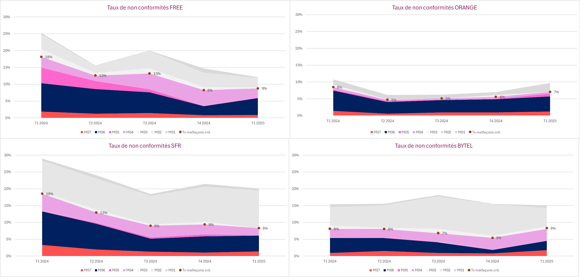
Malfaçons
M01 | Référence manuscrite sur la PTO | M03 | Nombre de cordons branchés inutilisés supérieur à 5 | M05 | Absence d’étiquette sur la PTO | M07 | Mauvais PBO utilisé
M02 | Déchets supplémentaires après intervention | M04 | Référence PTO erronée | M06 | Mauvaise fibre optique utilisée
Ces graphiques montrent que le taux de malfaçons critiques arrive autour de 8% pour tous les OC au T1 2025 aux dires du seul déclarant, à savoir Altitude, tandis que le taux de celles qui le sont moins atteint 10 à 20% selon les OC.
ATTENTION ! ces données sont aux dires du seul déclarant, à savoir Altitude

Slide 29

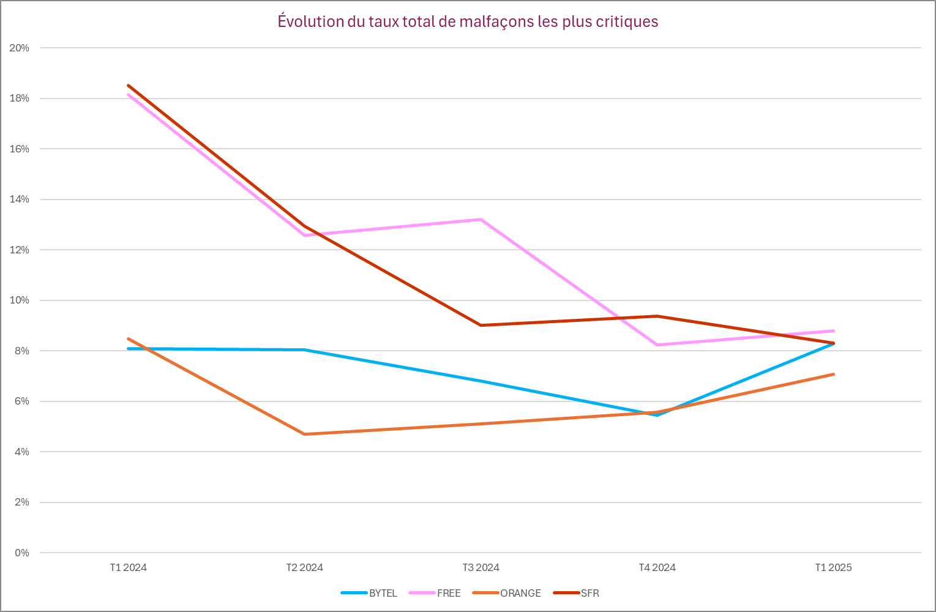
Malfaçons critiques
Ce graphique montre que les taux les plus élevés ont rejoint les meilleurs au T1 2025
ATTENTION ! ces données sont aux dires du seul déclarant, à savoir Altitude

Slide 30

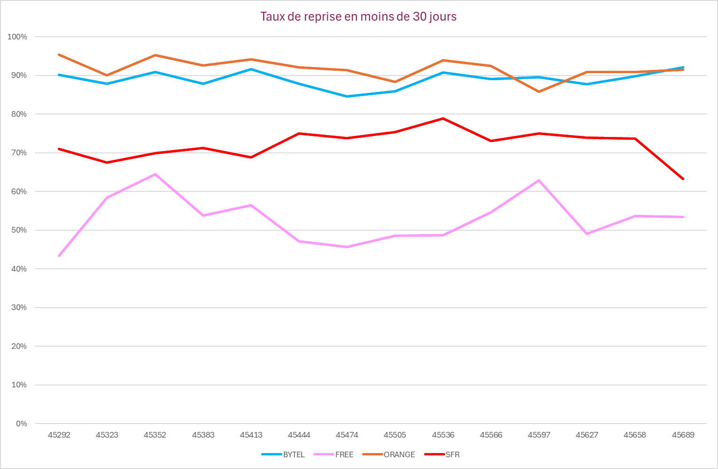
taux de reprise en moins de 30 jours
Ce graphique montre à la fois la grande stabilité de la reprise des malfaçons et aussi l’écart entre les deux meilleurs OC et les deux autres
ATTENTION ! ces données sont aux dires du seul déclarant, à savoir Altitude

Slide 31
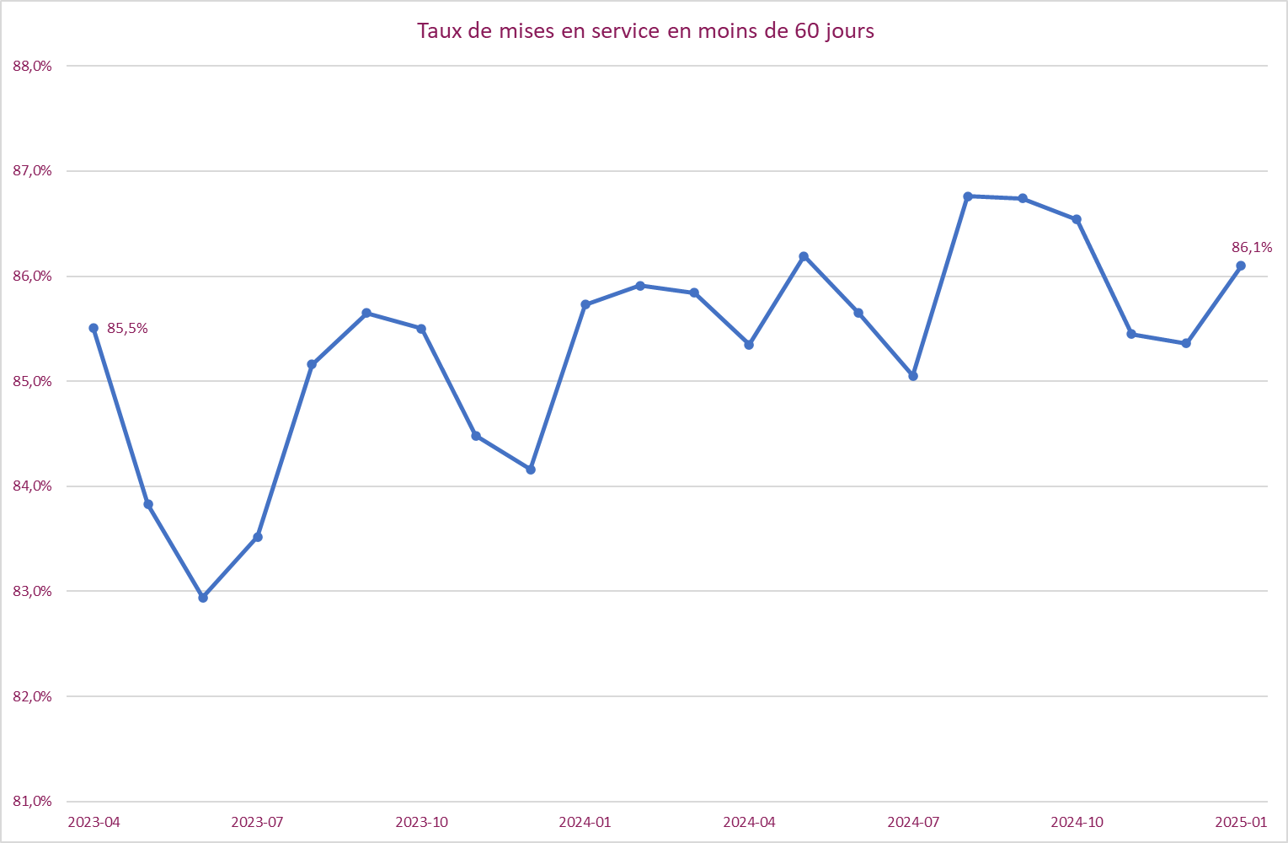
Évolution du taux de mises en service en moins de 60 jours
Ce graphique montre que ce taux de mises en service en moins de 60 jours s’est stabilisé autour de 85%.

Slide 32
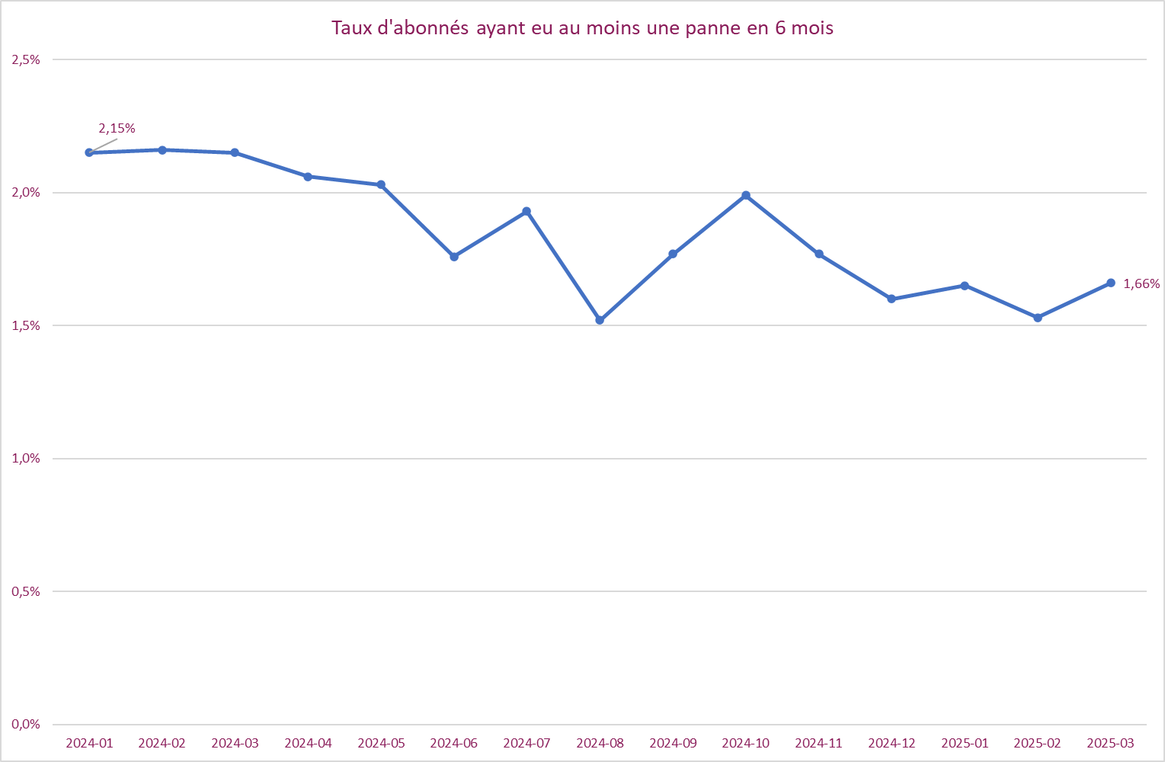
Évolution du taux d’abonnés ayant eu au moins une panne en un mois¹
¹ Moyenné sur 6 mois
Ce taux peine visiblement à descendre en dessous de 1,5%, ce qui n’est tout de même pas négligeable !
Comparé au taux de pannes en moyenne de 0,1% pour cause OI vu précédemment (page 19), il semble que les principales sources de pannes soient d’origine OC, surtout si l’on y ajoute les signalements à tort !

Slide 33
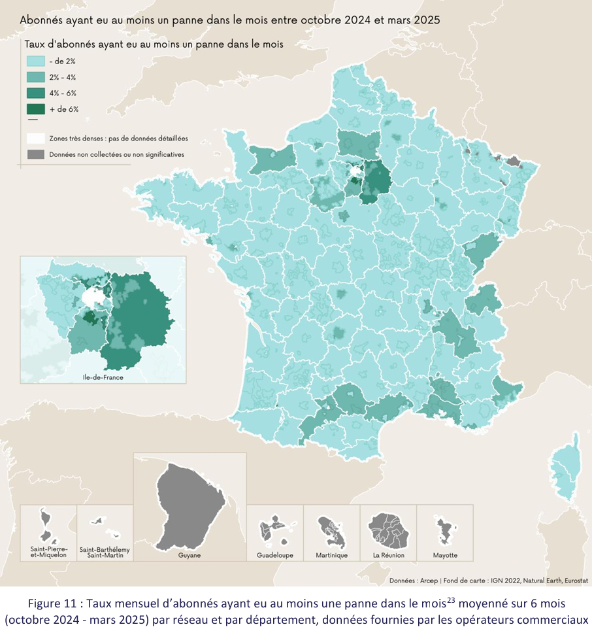
Répartition géographique des abonnés ayant eu une panne dans le mois
Cette carte extraite du document de l’ARCEP montre que les zones les plus critiques sont souvent autour des zones les plus denses

Slide 34
Conclusion et recommandations
Globalement il n’est pas possible de tirer des enseignements concrets et précis de toutes ces données souvent divergentes entre les deux sources de données (à dire d’OI et à dire d’OC) et peu fiables en raison de résultats paraissant parfois « aberrants » dans le détail, et en l’absence d’audit.
Tout au plus, on semble percevoir une certaine amélioration de la qualité de service en général et en particulier pour certains dysfonctionnements mais d’autres restent toujours à un niveau inacceptable au regard des objectifs fixés par la décision ARCEP de 2020.
Pour viser une amélioration sensible côté client, certains résultats devraient être audités et analysés rapidement, en particulier les taux de pannes à cause OI versus à cause OC et les signalements à tort.
pour restituer l’expérience client le taux de panne (la fréquence) n’est pas suffisant. Il faut également disposer d’un indicateur sur la durée de ces pannes. Les témoignages reçus à l’AFUTT et l’enquête CSA conduite auprès d’un échantillon représentatif des utilisateurs est très inquiétante à ce sujet.
Cette étude montre qu’il reste beaucoup à faire pour disposer d’indicateurs fiables pour piloter en maitrise la qualité de service des réseaux fibre et qu’il faudrait réunir toutes les parties prenantes autour d’éléments factuels (cf. notre livre blanc) pour en décider.

Slide 35
Notice explicative sur le contenu des tableaux
ANNEXE
Les nuances de couleurs des tableaux des différentes pages répondent aux règles suivantes :
  Si le tableau fait référence à un seuil, les valeurs conformes à ce seuil ont un fond vert et les valeurs non conformes un fond allant du jaune au rouge plus la valeur s’écarte du seuil.
  Si le tableau représente des valeurs sans référence à un seuil, leur fond varie du vert pour les meilleures au rouge pour les plus mauvaises et les valeurs intermédiaires sont nuancées entre ces deux extrêmes.
Les notes indiquées dans certains tableaux correspondant à des seuils sont calculées comme suit :
  Pour les seuils plafond, l’échelle de notation est basée sur :
    20 pour le tiers du seuil
    0 pour trois fois le seuil
    La note pour les valeurs intermédiaires est calculée par interpolation entre 0 et 20, 10 correspondant au seuil.
  Pour les seuils plancher, la règle est inversée, 20 pour 100%, 0 pour le tiers du seuil et 10 pour le seuil.

